Slide 1
Programozási alapismeretek 1. előadás

Slide 2
Tartalom
A problémamegoldás lépései – programkészítés folyamata
A specifikáció
Az algoritmus
Algoritmikus nyelvek – struktogram
A kódolás – a fejlesztői környezet
Notes:
2

Slide 3
A programkészítés folyamata
Specifikálás (miből?, mit?) → specifikáció
Tervezés (mivel?, hogyan?) → adat- + algoritmus-leírás
Kódolás (a gép hogyan?) → kód (reprezentáció + implementáció)
Tesztelés (hibás-e?) → hibalista (diagnózis)
Hibakeresés (hol a hiba?) → hibahely, -ok
Hibajavítás (hogyan jó?) → helyes program
Minőségvizsgálat, hatékonyság (jobbítható-e?, hogyan?) → jó program
Dokumentálás (hogyan működik, használható?) → használható program
Használat, karbantartás (még mindig jó?) → évelő (időtálló) program

Slide 4
A specifikáció fogalma
„Interface” a megbízó és a fejlesztő között
Célja:
a feladat formális megragadása.
Összetevői:
Bemenő adatok (azonosító, értékhalmaz [mértékegység])
Ismeretek a bemenetről (előfeltétel)
Eredmények (azonosító, értékhalmaz)
Az eredményt meghatározó állítás (utófeltétel)
A használt fogalmak definíciói
A megoldással szembeni követelmények
Korlátozó tényezők
Notes:
6-7.: Egyéb „technikai” körülmények (pl. megjelenítés, memóriakorlát, speciális adatszerkezet…)

Slide 5
A specifikáció fogalma
Tulajdonságai:
„Egyértelmű”, pontos, teljes
Rövid, tömör; formalizált
Szemléletes, érthető (fogalmak)
Specifikációs eszközök:
Szöveges leírás
Matematikai megadás
Notes:
T/1.: A specifikációtól nem a „belőle származó” algoritmus egyértelműségét kívánjuk meg, sőt: ebben igen nagy „szabadságfokot” kínál; a feladat legyen egyértelmű!
T/2-3.: inkább lehetőség, mint alaptulajdonság, nagyban függ az ember „leleményességétől”, fogalomalkotó képességétől, kreativitásától

Slide 6
Az algoritmus fogalma
Az algoritmusok összeállítási módjai:
Szekvencia (egymás utáni végrehajtás)
Elágazás (választás 2 vagy több tevékeny-ségből)
Ciklus (ismétlés adott darabszámszor vagy adott feltételtől függően)
Alprogram (egy összetett tevékenység, egyedi néven – absztrakció)
Notes:
Alprogram : nevet adunk az összetett tevékenységnek (definiáljuk), hogy azután ahányszor kell elegendő legyen csak a nevével hivatkozni rá.

Slide 7
Példa: háromszög (specifikáció)
Feladat:
3 szám lehet-e egy derékszögű háromszög 3 oldala?
Specifikáció:
Bemenet: x,y,z∈R
Kimenet: lehet∈L
Előfeltétel: x>0 és y>0 és z>0
Utófeltétel: lehet=(x²+y²=z²)
Megjegyzés: a 3 szám sorrendjét ezek sze-rint rögzítettük – z az átfogó hossza!
R=Valós számok halmaza
L=Logikai értékek halmaza
Notes:
A pirossal kiemeltek logikai operátorok, azaz értelmezési tartományuk: L×L.
A kékkel kiemeltek R–beli operátorok, azaz értelmezési tartományuk: R×R.
Mint látható ugyanaz a jel (=) kétféle operátorhoz is tartozhat. (Ez az ún. polimorfizmus.)
A halmazokhoz az Imprint MT fontot fogjuk használni.

Slide 8
Példa: háromszög (specifikáció)
Független változók
Specifikáció = függvény:
Bemenet: x,y,z∈R a függvény értelmezési tartománya: R×R×R=R³ (amelynek egyes komponenseire lehet hivatkozni a specifikációban x-szel, y-nal, z-vel)
Kimenet: lehet∈L a függvény értékkészlete: L (amelyre hivatkozha-tunk a specifikációban lehet-tel)
Előfeltétel: x>0 és y>0 és z>0 a függvény értelmezési tartományának (R³) szű-kítése (R₊³ )
Utófeltétel: lehet=(x²+y²=z²) mi igaz a végeredményre
Függő változó

Slide 9
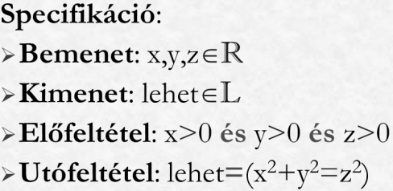
Példa: háromszög (algoritmus)
Valós: Valós számok típusa Logikai: Logikai értékek típusa
Algoritmus:
A programunk 4 fő részből áll: az adatok deklarálása, beolvasása, az eredmény kiszámítása, az eredmény kiírása:
A deklarációt, az „elemi” utasításokat egy-egy „dobozba” írjuk.
Később a be- és kimenetet nem algoritmizáljuk!
Változó x,y,z:Valós lehet:Logikai
Be: x,y,z [x>0 és y>0 és z>0]
lehet:=(x²+y²=z²)
Ki: lehet
Notes:
A „lehet:=(x²+y²=z²)” utasítással ekvivalens, csak nála jóval hosszabb a „Ha x²+y²=z² akkor lehet:=Igaz különben lehet:=Hamis” utasítással.

Slide 10
Példa: háromszög (algoritmus)
Egy másik algoritmus a lényegi részre:
Bevezethetők/-endők segéd (belső, saját) változók.
Segéd változók deklarálása „széljegyzetként”
Változó xx,yy,zz:Valós
xx:=x²
yy:=y²
zz:=z²
lehet:=(xx+yy=zz)
Notes:
Megelégszünk a specifikációban nem szereplő adatok deklarálásával, hiszen ezek bukkantak föl hirtelen, a „semmiből”.

Slide 11
Példa: másodfokú egyenlet (specifikáció)
Feladat:
Adjuk meg a másodfokú egyenlet egy megol-dását! Az egyenlet: ax²+bx+c=0
Kérdések:
Mitől függ a megoldás? – bemenet
Mi a megoldás? – kimenet
Mit jelent: „megoldásnak lenni”? – utófeltétel
Mindig/Mikor van megoldás? – előfeltétel
Biztos egy megoldás van? – kimenet/utófeltétel

Slide 12
Példa: másodfokú egyenlet (specifikáció)
Specifikáció₁:
Bemenet: a,b,c∈R
Kimenet: x∈R
Előfeltétel: –
Utófeltétel₁: ax²+bx+c=0
Megjegyzés: az uf. nem ad algoritmizálható információt. Nem baj, sőt tipikus, de … próbálkozzunk még!
Megoldóképlet:

Slide 13
Példa: másodfokú egyenlet (specifikáció)
Specifikáció₂:
Bemenet: a,b,c∈R
Kimenet: x∈R
Előfeltétel: a≠0
Utófeltétel₂:
Nyitott kérdések:
Mindig/Mikor van megoldás?
Egy megoldás van?

Slide 14
Példa: másodfokú egyenlet (specifikáció)
A „feladat-függvény” értékkészlete: R×L
Kimenet bővítés:
Kimenet: x∈R, van∈L
Utófeltétel: van=(b²–4*a*c≥0) és van→
Nyitott kérdés:
Egy megoldás van? – hf .

Slide 15
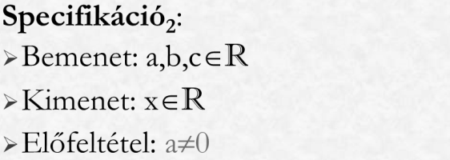
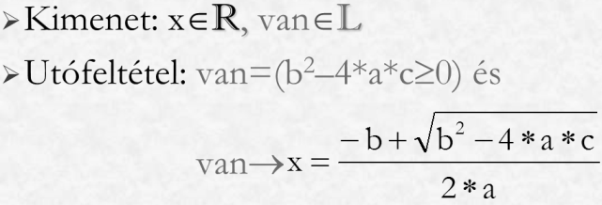
Példa: másodfokú egyenlet (algoritmus)
Algoritmus:
A feltételes utasítás „3-dobozos” struktúra.
Változó a,b,c,x:Valós van:Logikai d:Valós
Be: a,b,c [a≠0]
d:=b²–4*a*c
van:=d≥0
van?
…
I
N
Igaz-ág
x:=
Hamis-ág
Notes:
Mivel kétszer is hivatkozunk a diszkrimináns értékére (a specifikációban, és ebből következőleg az algoritmusban is), ezért a fölösleges számolások elkerülése érdekében egy segédváltozóban (d) tároljuk azt (az egyszeri kiszámolás után).
Vegyük észre, hogy a specifikációbeli implikációnak az elvárható elágazást feleltettük meg az algoritmusban.

Slide 16
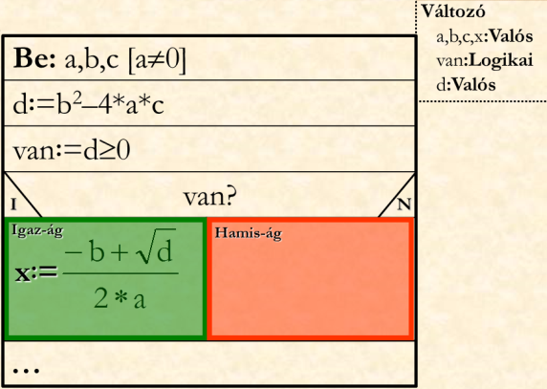
Példa: másodfokú egyenlet (algoritmus)
Algoritmus másképpen:
Program MásodfokúEgyenlet: Változó a,b,c,x:Valós van:Logikai d:Valós Be:a,b,c [a≠0] d:=b²-4*a*c van:=d≥0 Ha van akkor …
Program vége.

Slide 17
Algoritmusleíró nyelvek
Szöveges leírás
Mondatokkal leírás
Mondatszerű elemekkel – pszeudokód
Rajzos leírás
Folyamatábra
Struktogram

Slide 18
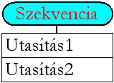
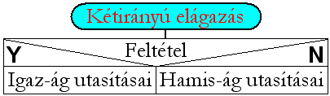
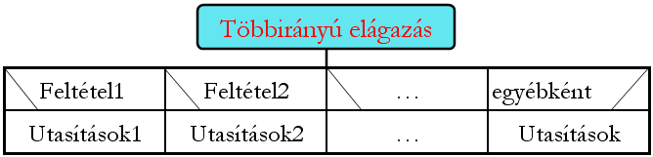
Struktogram (és pszeudokód)
Szekvencia:
Elágazások:
Utasítás1
Utasítás2
Ha Feltétel akkor Igaz-ág utasításai különben
Hamis-ág utasításai Elágazás vége
Elágazás Feltétel1 esetén Utasítások1 Feltétel2 esetén Utasítások2 … … egyéb esetekben Utasítások Elágazás vége
Notes:
Most nem jelöljük az esetleges adat-deklarációs „széljegyzeteket”.

Slide 19
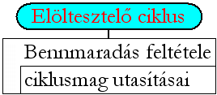
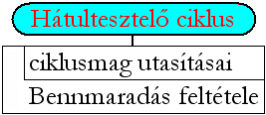
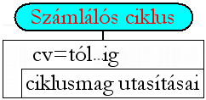
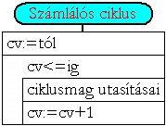
Struktogram (és pszeudokód)
Ciklusok:
Struktogramszerkesztés:
Táblázatkezelővel/szövegszerkesztővel
Célprogramokkal (pl. NSD)
Ciklus amíg Feltétel ciklusmag utasításai Ciklus vége
Ciklus ciklusmag utasításai amíg Feltétel Ciklus vége
Ciklus cv=tól ig ciklusmag utasításai Ciklus vége
Notes:
http://people.inf.elte.hu/szlavi/Magamnak/C++/NSD10.zip
http://people.inf.elte.hu/szlavi/C++/structorizer_3_08.zip

Slide 20

Kódolás (fejlesztői környezet)
Keretrendszer:
Code::Blocks
Letöltés:
www.codeblocks.org
Telepítés:
értelemszerűen

Slide 21
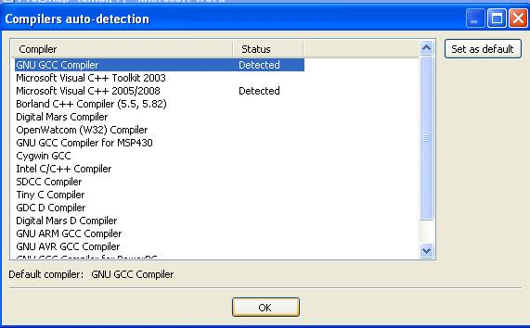
Kódolás (fejlesztői környezet)
Első elindításkor:
a fordítóprogram kiválasztása

Slide 22
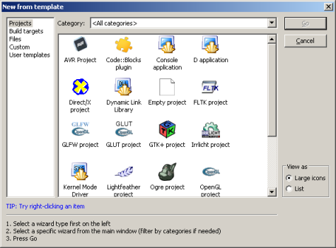
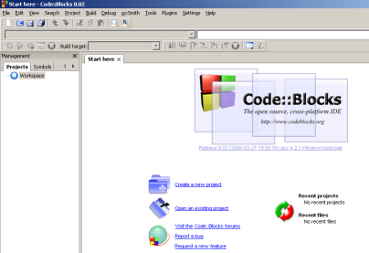
Kódolás (fejlesztői környezet)
Használat lépései:
projekt létrehozása, azaz milyen plat-formra készül a majdani alkalmazás: Create a new project
sablon (template) választása: Console application

Slide 23
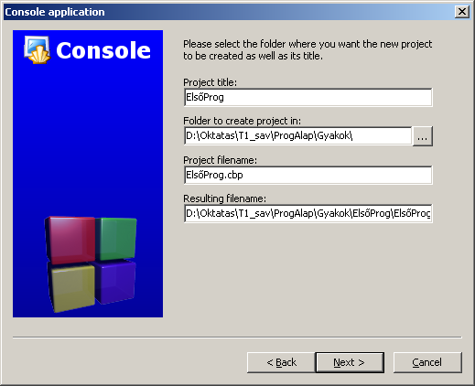
Kódolás (fejlesztői környezet)
projektnév
projekt szü-lőkönyvtár
Használat további lépései:
a projekt munkakörnyezete a diszken

Slide 24
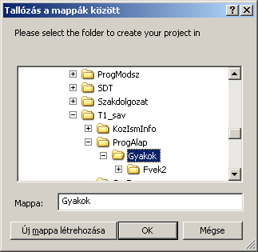

Kódolás (fejlesztői környezet)
projektnév
projekt szü-lőkönyvtár
projektfájl-név
projektfájl-név útvonallal
Használat további lépései:
a projekt munkakörnyezete a diszken

Slide 25
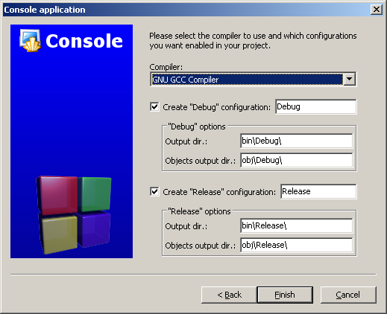
Kódolás (fejlesztői környezet)
Használat további lépései:
fordítóválasztás
a munkakörnyezet kialakítás befejezése
fordító
fejlesztendő?
a fejlesztendő környezete
végleges?
a végleges környezete

Slide 26
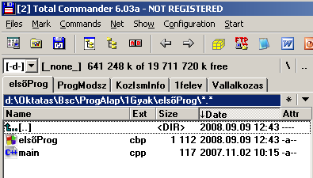
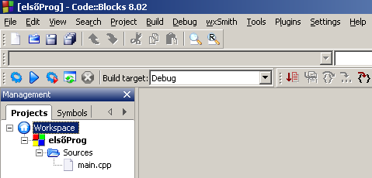

Kódolás (fejlesztői környezet)
A kialakult munkakörnyezet:
a diszken:
a keretrendszerben:
a program „kibontása”

Slide 27
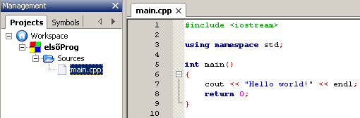
Kódolás (fejlesztői környezet)
A kialakult munkakörnyezet:
a diszken:
a keretrendszerben:

Slide 28
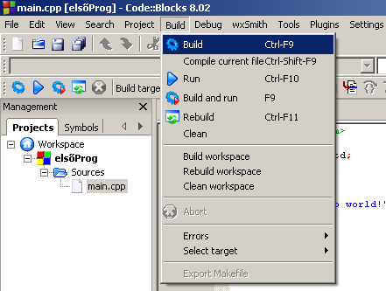
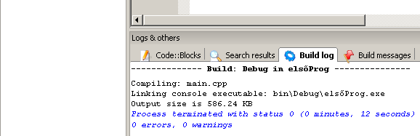
Kódolás (fejlesztői környezet)
A „keletkezett 0. program” fordítása

Slide 29
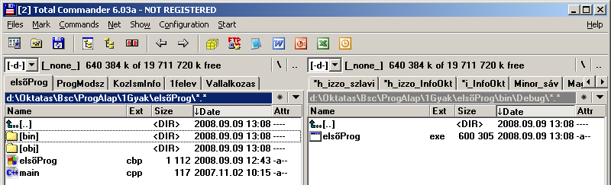
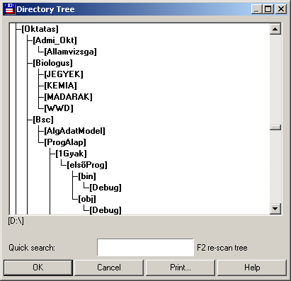
Kódolás (fejlesztői környezet)
A kialakult munkakörnyezet:
a diszken:

Slide 30

Kódolás (fejlesztői környezet)
A kialakult munkakörnyezet:
a diszken:

Slide 31
Kódolás (fejlesztői környezet)
A kialakult munkakörnyezet:
a main.cpp tartalma: (meglepő módon?)
#include <iostream>
using namespace std;
int main()
{
cout << "Hello world!" << endl;
return 0;
}
Notes:
A C++ kulcs-szavakat vastagítottuk.

Slide 32
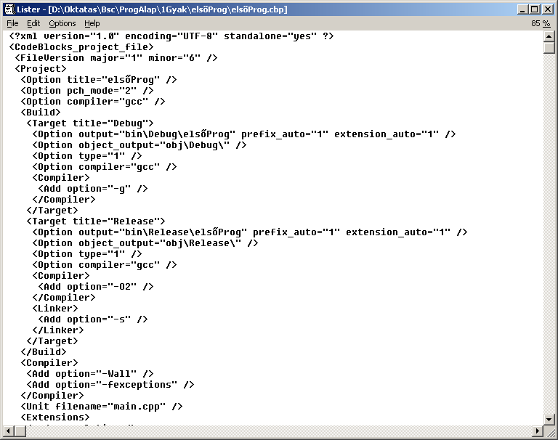
Kódolás (fejlesztői környezet)
A kialakult munkakörnyezet:
a elsőProg.cbp tartalma (xml):
(mily meglepő!)

Slide 33
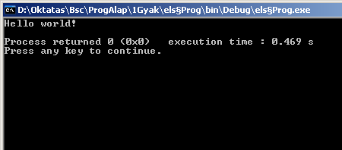
Kódolás (fejlesztői környezet)
A futó konzolalkalmazás:
„fordítás” –
(az utolsó lefordított) futtatás(a) –
fordítás+futtatás –
és a konzolablak tartalma:
futási idő
a futás eredménye
visszaadott érték
Érdemes elindítani az exe-t! Mit tapasztalt? Magyarázat?

Slide 34
Programozási alapismeretek 1. előadás vége
Notes:
34

